Slide 1
SMM УЖЕ НЕ ТОТ
он реально стал другим
🍰🍰🍰🍰🍰🍰

Slide 2
АРСЕНИЙ АШОМКО
ФАКУЛЬТЕТ ПРАВА
GAMELAND

Slide 3
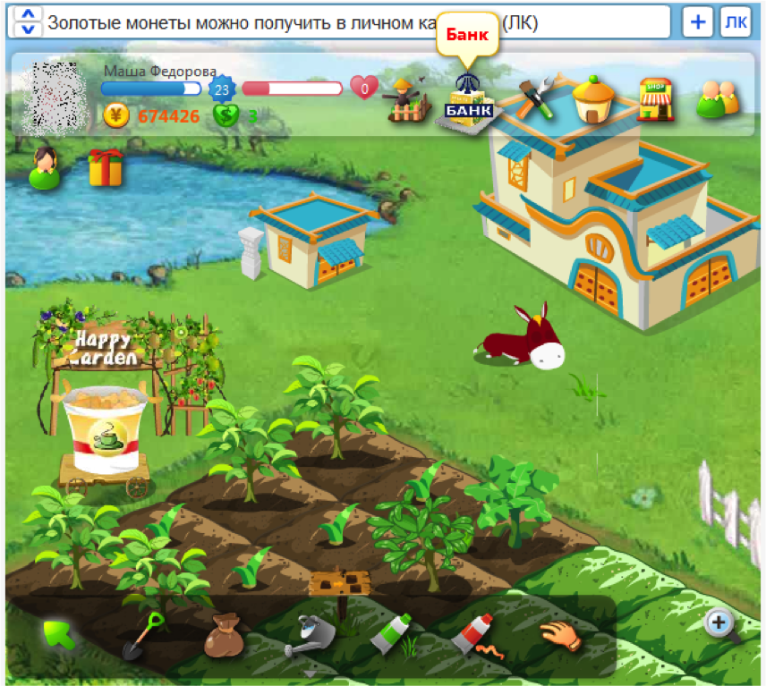
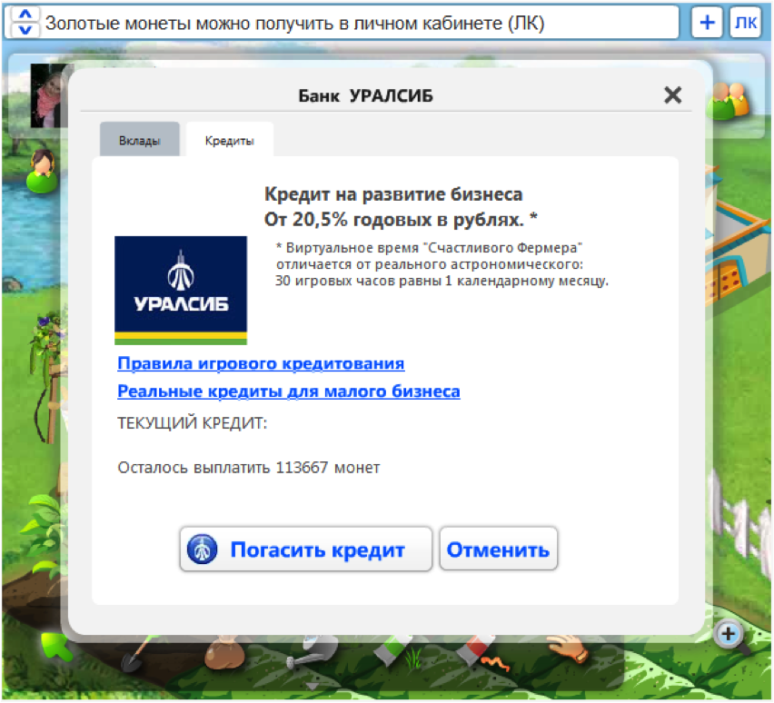
«СЧАСТЛИВЫЙ ФЕРМЕР»

Slide 4
АРСЕНИЙ АШОМКО
ФАКУЛЬТЕТ ПРАВА
GAMELAND
SOCIALIST
tigermilk media
ВКОНТАКТЕ

Slide 5
ВКонтакте
пишется слитно с двух заглавных букв

Slide 7
АРСЕНИЙ АШОМКО
ФАКУЛЬТЕТ ПРАВА
GAMELAND
SOCIALIST
tigermilk media
ВКОНТАКТЕ

Slide 8
АРСЕНИЙ АШОМКО

Slide 9
Я
И
ЖЕВСК

Slide 11
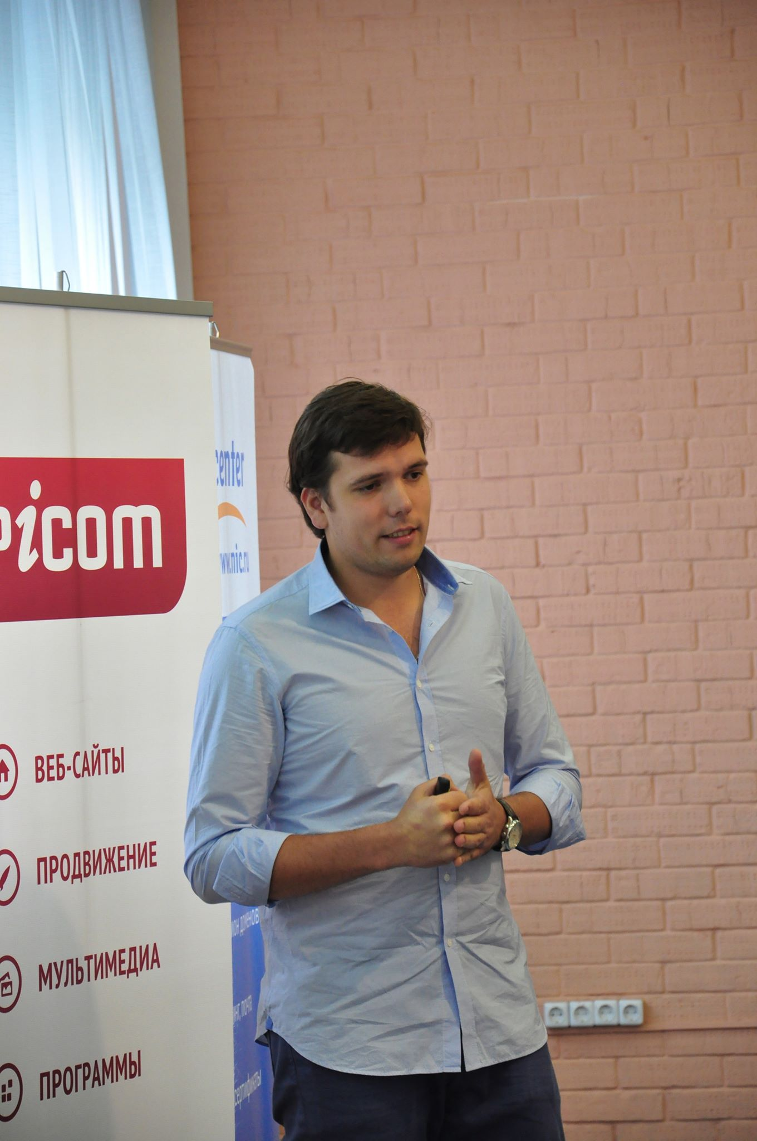

Slide 13
SMM УЖЕ НЕ ТОТ
он реально стал другим
🍰🍰🍰🍰🍰🍰

Slide 14
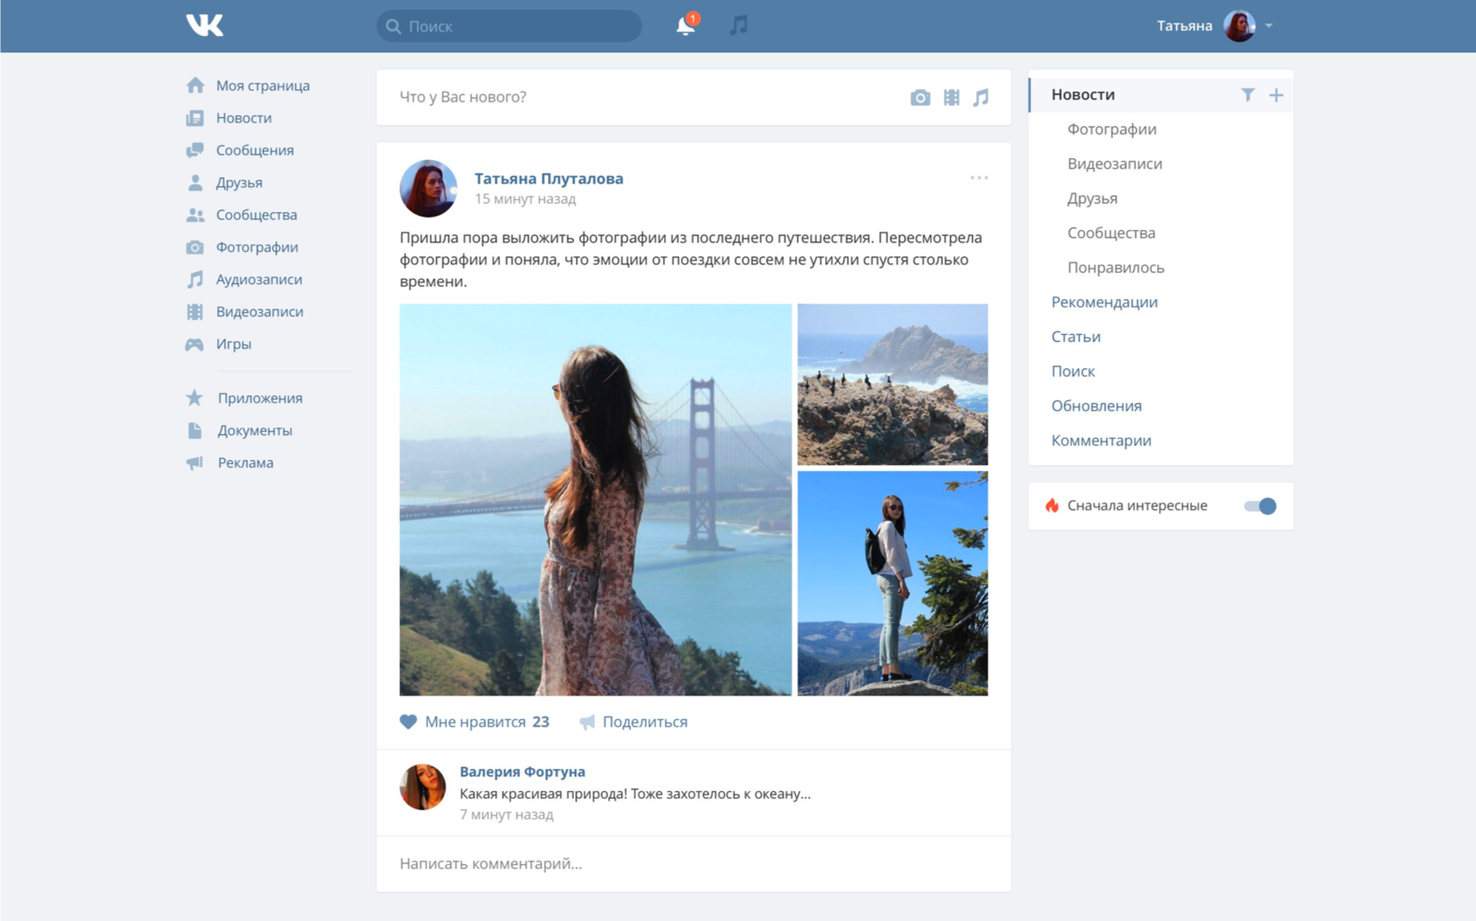
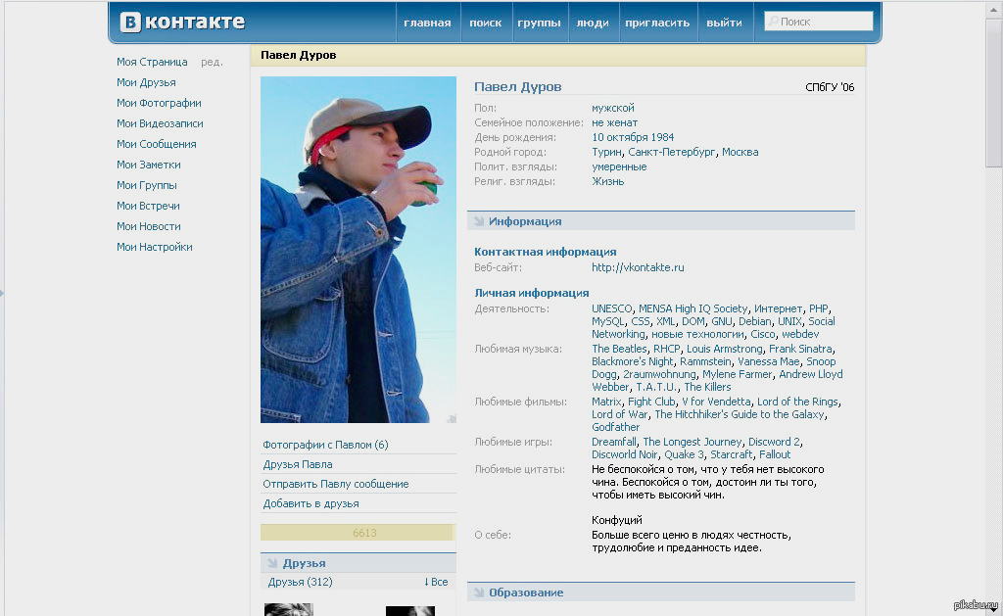
13 ЛЕТ
ЭВОЛЮЦИИ

Slide 15
МНОГОЕ ИЗМЕНИЛОСЬ

Slide 16
1
ВИРАЖ НА ПРИВАТНОСТЬ

Slide 17
1
Меньше репостов
Меньше «анкет»
Больше чатов и сообщений
Больше «историй»
ВИРАЖ НА ПРИВАТ-НОСТЬ

Slide 18
2
АЛГОРИТМИЧЕСКИЕ ЛЕНТЫ

Slide 19
«Надо обжить»

Slide 20
«Хорошо получилось»

Slide 21
Ooops…

Slide 22
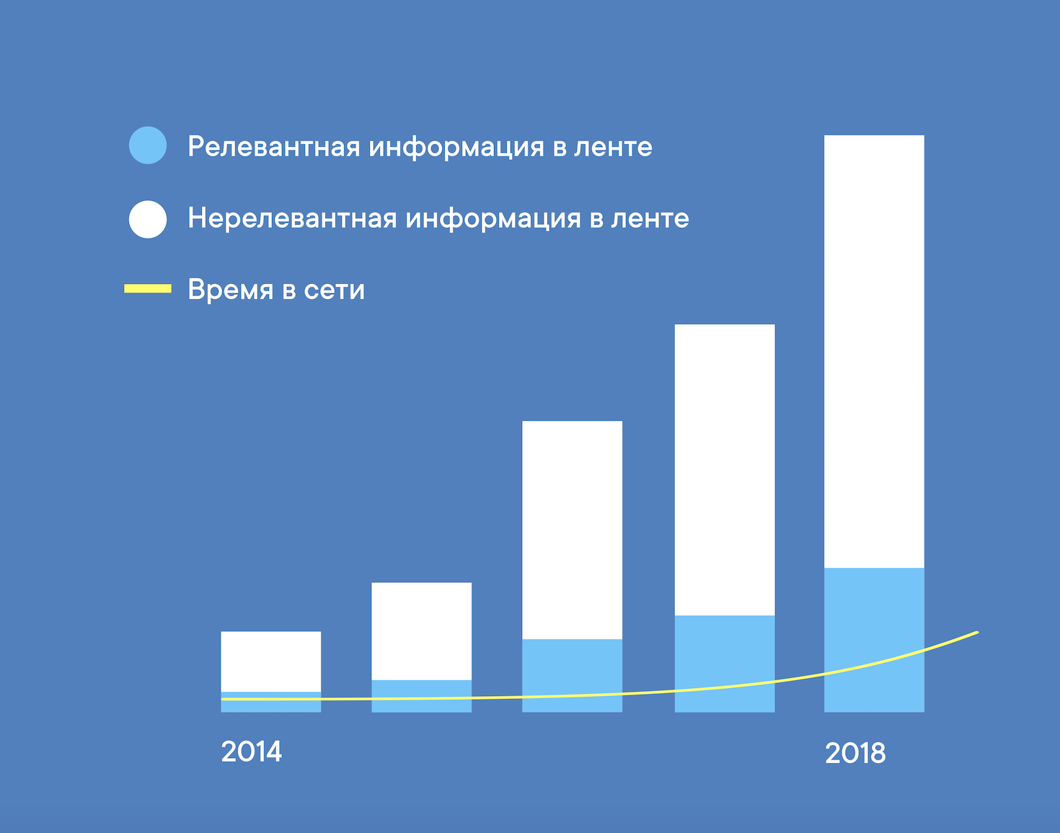
АСТАНАВИТЕС

Slide 23
2
«За всё хорошее!»
Блиц-стратегии
Бесконечный путь
АЛГОРИТМИЧЕСКИЕ ЛЕНТЫ

Slide 24
3
ЕЩЁ БОЛЬШЕ ФОРМАТОВ

Slide 25
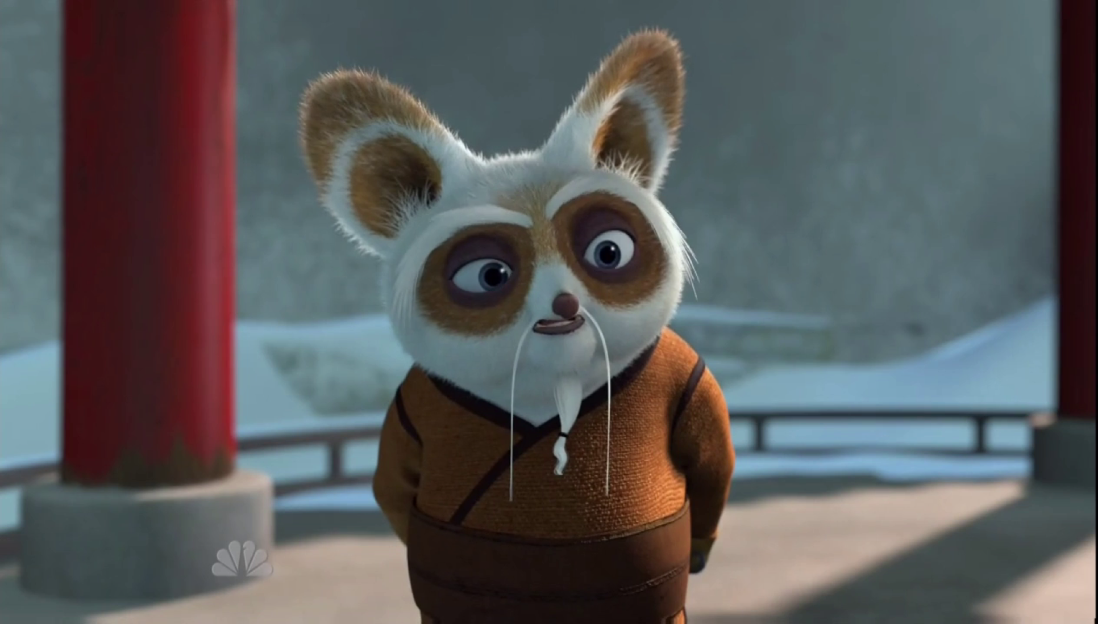
ЛУЧШЕ СДЕЛАТЬ ФИЧУ ДЛЯ 20% АУДИТОРИИ, ЧЕМ 10% ПОТЕРЯТЬ

Slide 26
4
КРИЗИС МЕТРИК

Slide 27
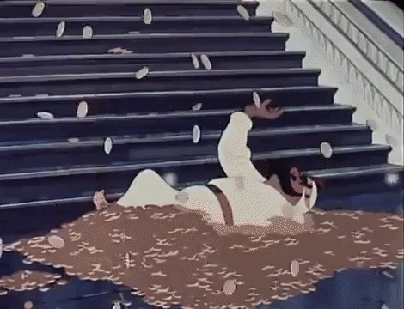
«Нужно больше подписчиков!»

Slide 28
4
Плохие подписчики усложняют ранжирование
Фейковое обладание
Девальвация
КРИЗИС МЕТРИК

Slide 29
😱
ЧТО ЖЕ ДЕЛАТЬ?
ЧТО ЖЕ ДЕЛАТЬ?

Slide 30
ПОЙМИТЕ ТРАЕКТОРИЮ РАЗВИТИЯ И ИГРАЙТЕ НА ОПЕРЕЖЕНИЕ

Slide 31
ЭКСПЕРИМЕНТИРУЙТЕ И ИЩИТЕ ВОЗМОЖНОСТИ

Slide 32
1
ВСЕГДА ПРОБЙУЙТЕ НОВОЕ

Slide 33
2
ПОВТОРЯЙТЕ
РАЗ В КВАРТАЛ

Slide 35
ЗДРАВЫЙ СМЫСЛ
👑

Slide 36
«ЕСЛИ ХОЧЕШЬ ИДТИ – ИДИ!»
«ЕСЛИ ХОЧЕШЬ ИДТИ – ИДИ!»

Slide 37
😘
СПАСИБО
ЗА ВНИМАНИЕ!
СПАСИБО
ЗА ВНИМАНИЕ!

Slide 42
t.me/karakulya
medium.com/@ashomko

